Slide 1


UBND QUẬN LONG BIÊN
TRƯỜNG MẦM NON LONG BIÊN A
KHÁM PHÁ
ĐỀ TÀI: CHÚ BỘ ĐỘI HẢI QUÂN

Slide 2
HÁT: Chú hải quân

Slide 3


Slide 4


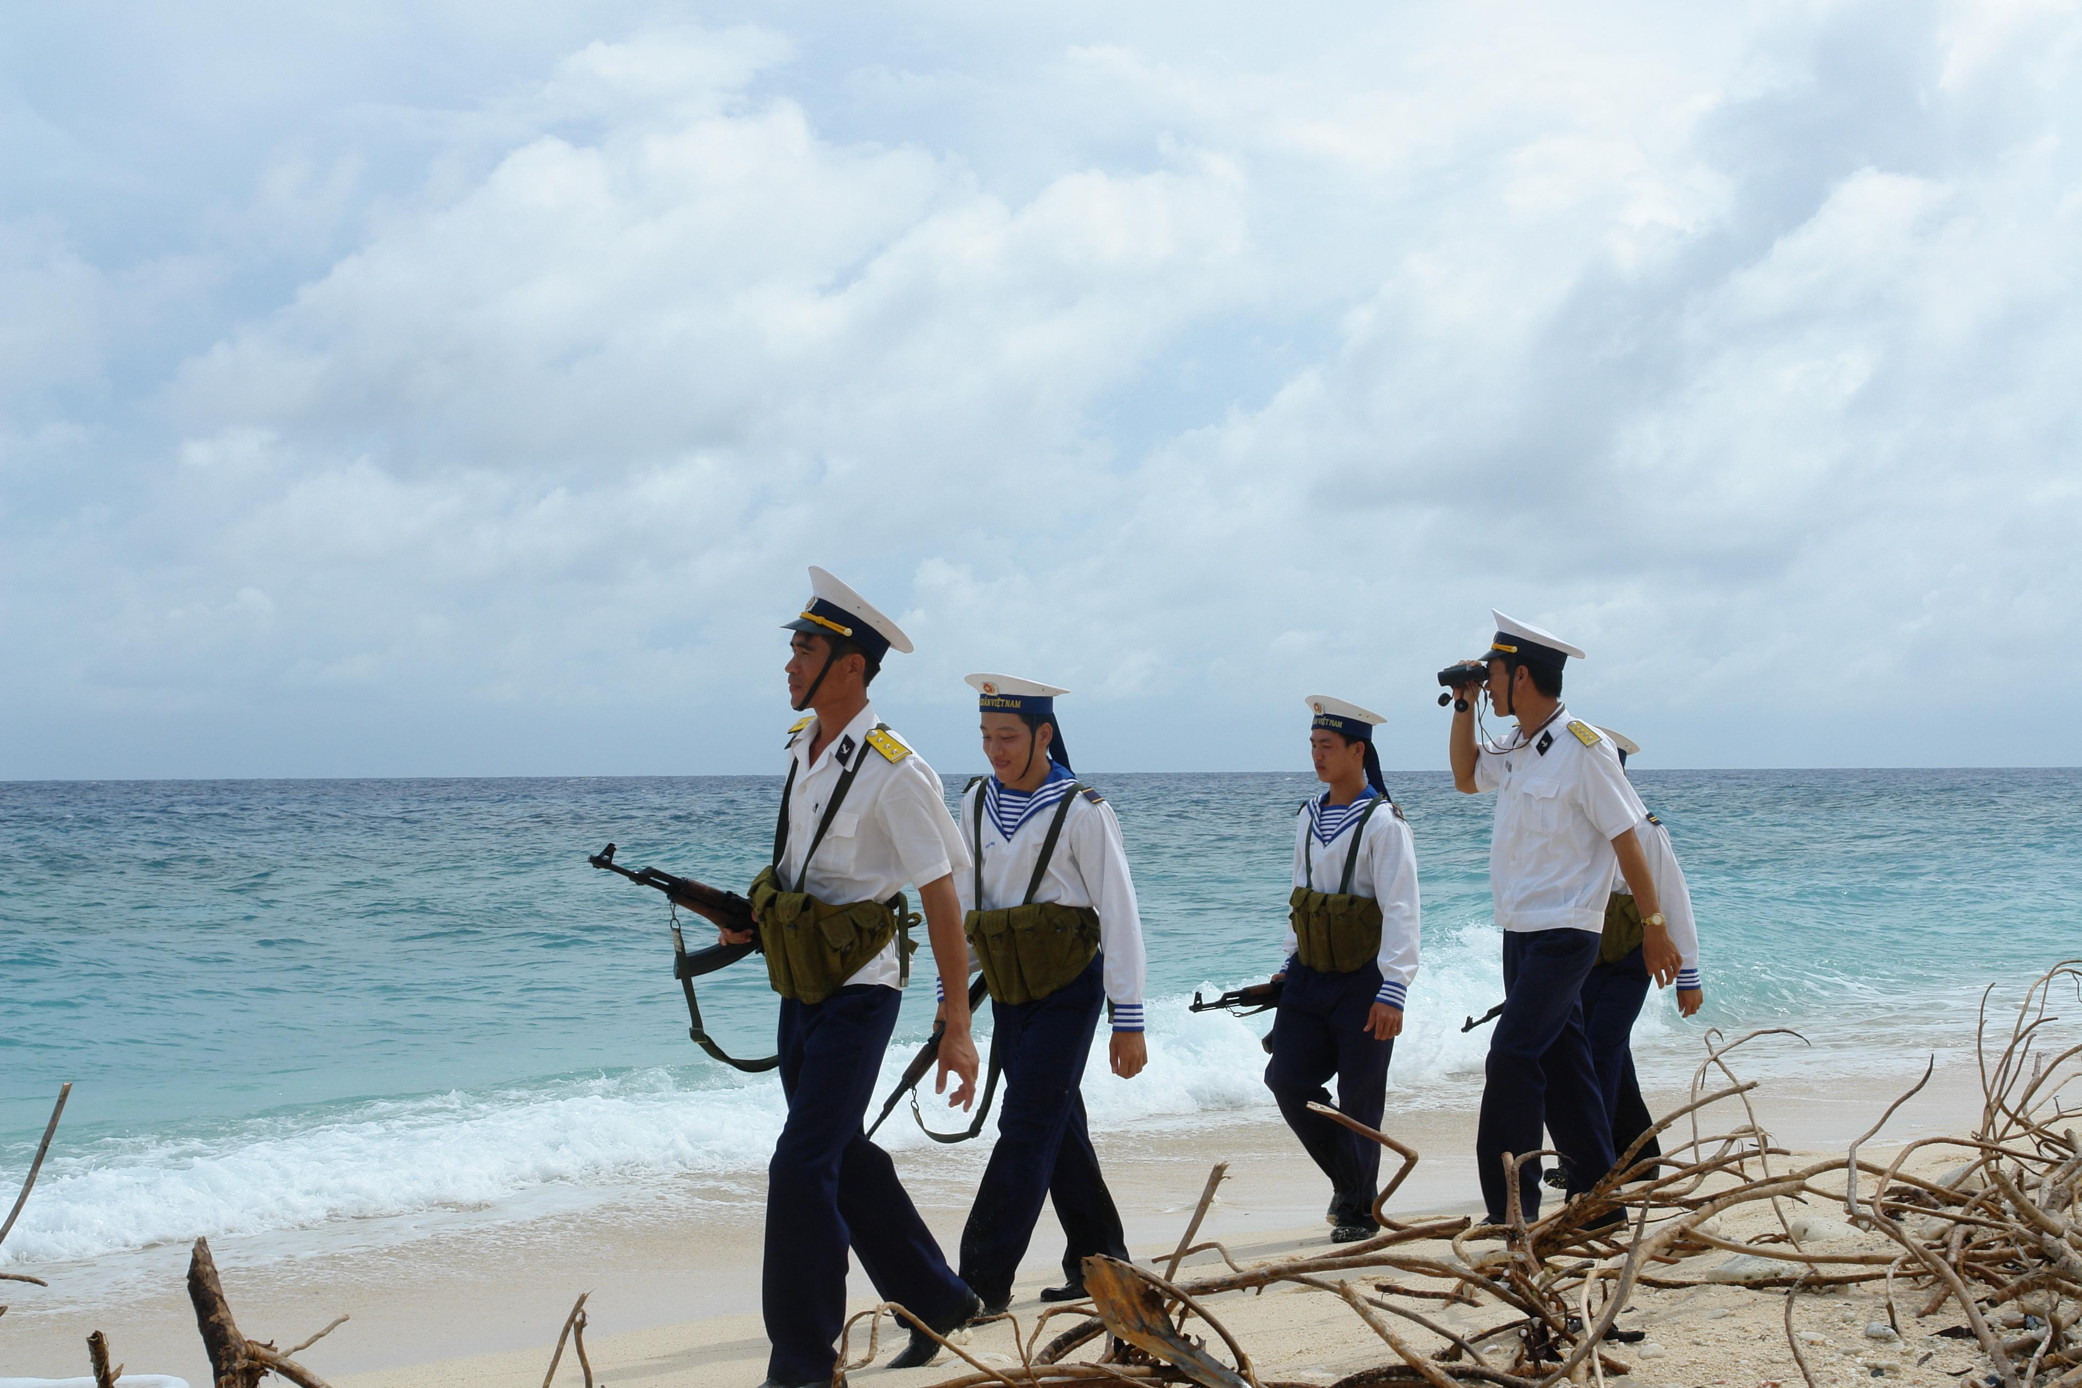
Chú bộ đội Hải quân

Slide 5
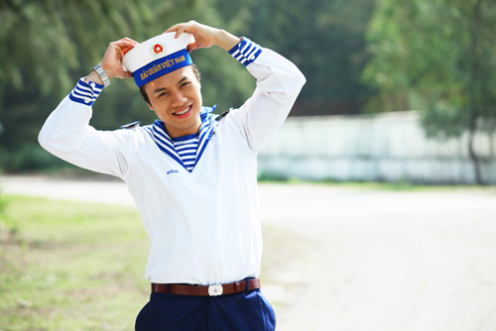
Trang phục của chú bộ đội

Slide 6
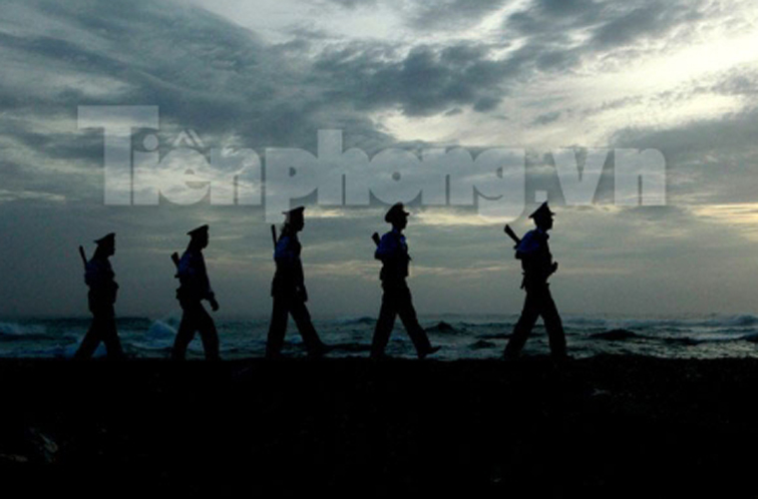
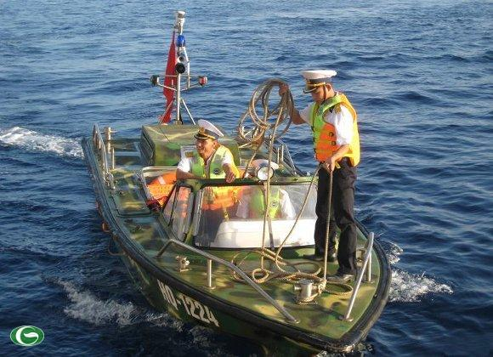
Công việc của chú bộ đội Hải quân

Slide 7
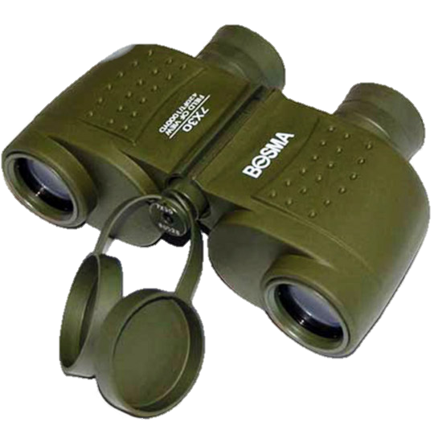
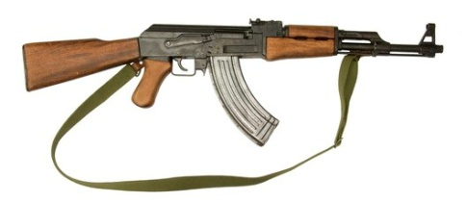
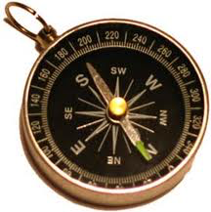
Dụng cụ của chú bộ đội Hải quân

Slide 8
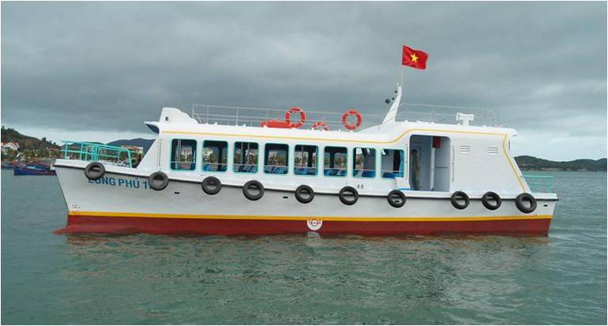
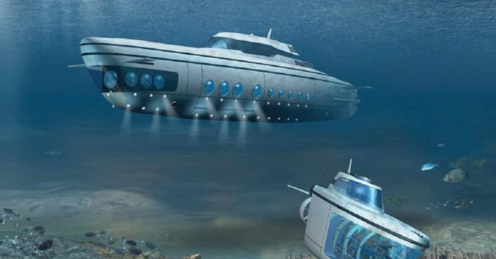
Dụng cụ của chú bộ đội
Dụng cụ của chú bộ đội Hải quân

Slide 9
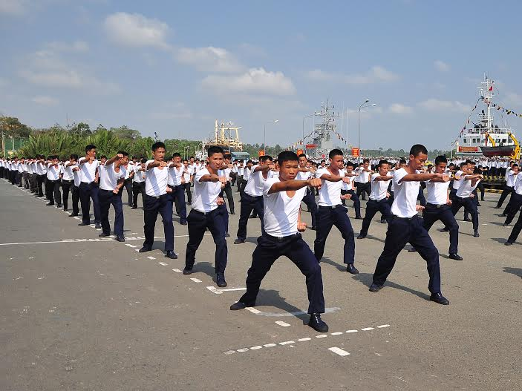
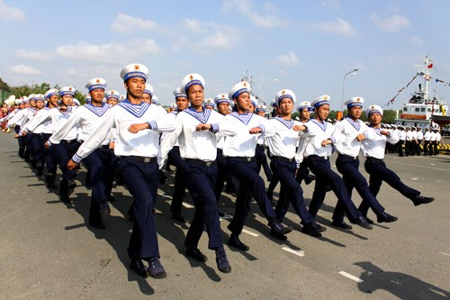
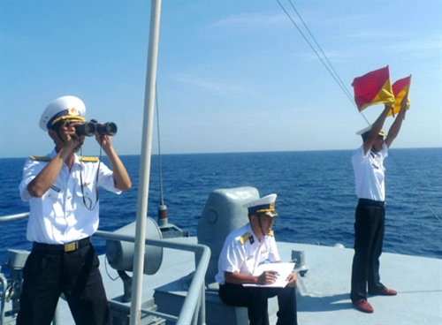
Công việc của chú bộ đội Hải quân

Slide 10
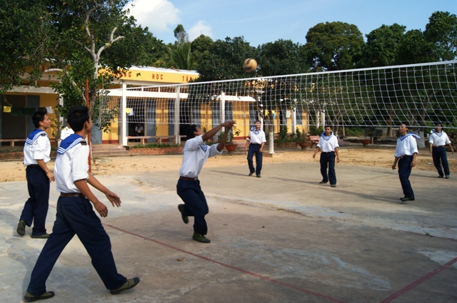
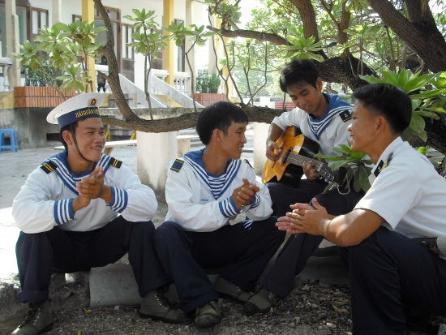
Công việc của chú bộ đội Hải quân

Slide 11
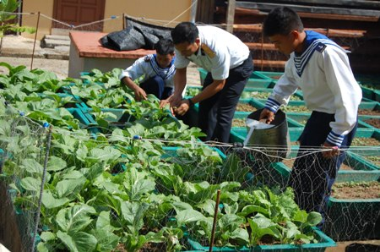
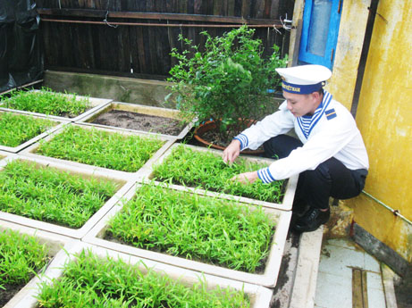
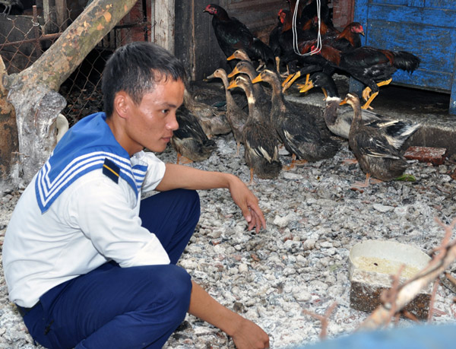
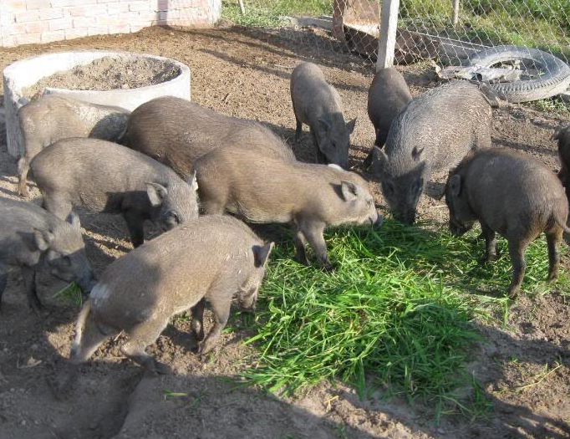
Công việc của chú bộ đội Hải quân

Slide 12
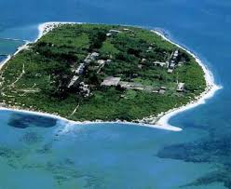
Nơi làm việc của chú bộ đội Hải quân
Đảo Hoàng Sa

Slide 13
Nơi làm việc của chú bộ đội Hải quân
Đảo Trường Sa

Slide 14
Nơi làm việc của chú bộ đội Hải quân

Slide 15

TRÒ CHƠI
AI NHANH NHẤT

Slide 16

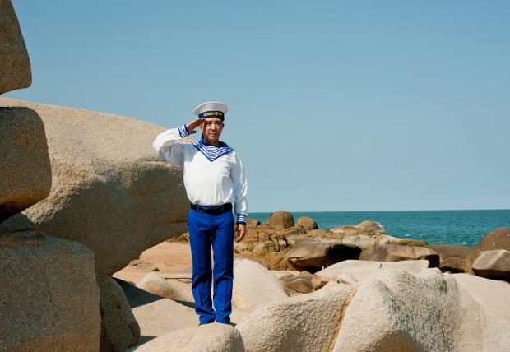
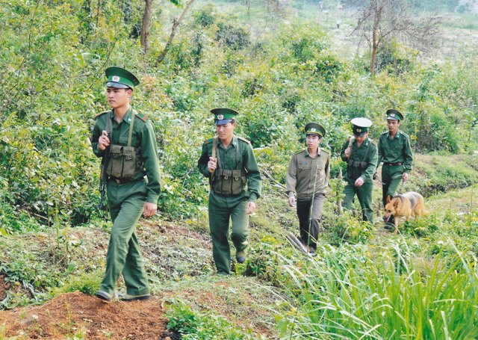
Đâu là chú bộ đội hải quân?
1
2

Slide 17
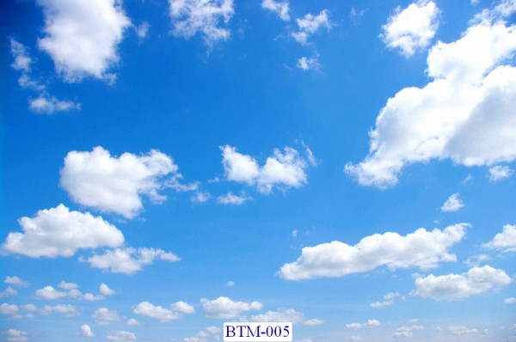
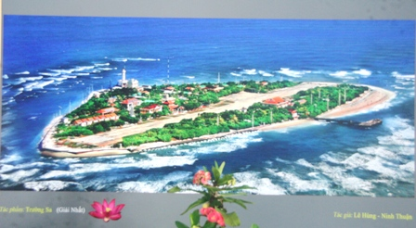
Đâu là nơi làm việc của chú bộ đội Hải Quân?
1
2

Slide 18
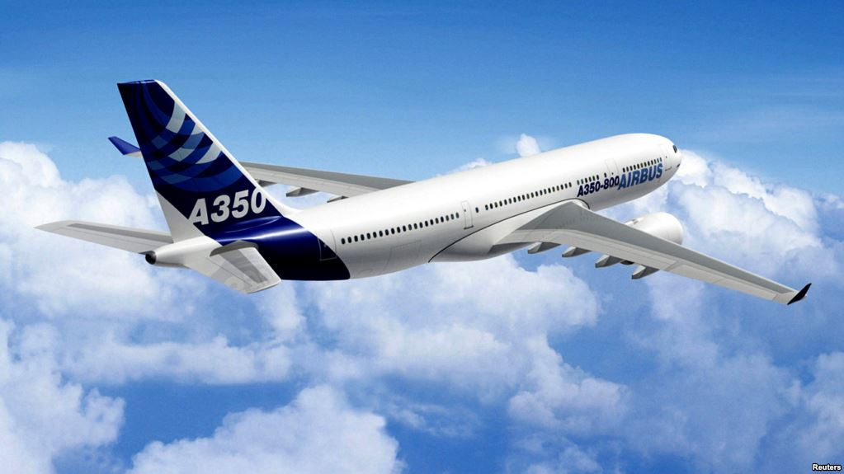
Đâu là phương tiện làm việc của chú bộ đội Hải Quân?
1
2

Slide 19
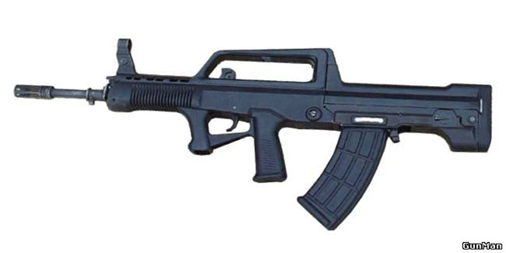
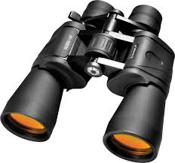
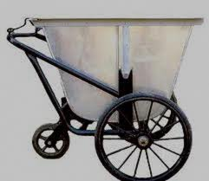
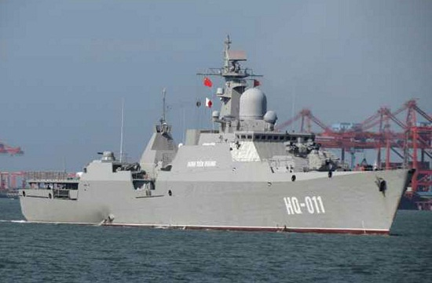
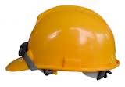

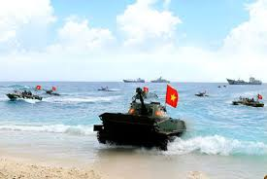
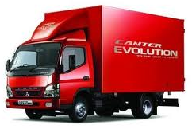
Đố bé đâu là những dụng cụ làm việc của chú bộ đội hải quân?
1
2

Slide 20
Chúc các con chăm ngoan học giỏi!

